Slide 1
Представление пространственных форм
Остановим внимание на двух широко распространенных трехмерных представлениях поверхностей в пространстве. Первый – основан на методах точного аналитического описания кривых и поверхностей, второй – использует приближенные методы: метод интерполяции и метод аппроксимации.
Поверхности могут задаваться аналитически.
Описание поверхности точечным каркасом.
Приближенные методы описания кривых линий и поверхностей, в которых интерполяция и аппроксимация проводятся с применением наиболее удобных базисных полиномов (сплайновыми кривыми и поверхностями).
Полигональной сеткой является совокупность связанных между собой плоских многоугольников.
Кинематический способ построения поверхностей. Поверхность строится перемещением линии, представляющей собой геометрическое место различных положений образующей линии.

Slide 2
Аналитическая модель
Поверхности, задаваемые аналитически, представляют в виде неявной функции F(x, у, z) = 0 или в явном виде, например, в виде функции двух аргументов z = f(x, у) или параметрически.
Наиболее часто используется параметрическая форма описания поверхности.
где s и t — параметры, которые изменяются в определенном диапазоне, а функции F_{x}, F_{y,}и F_{z} определяют форму поверхности.
Преимущества параметрического описания — легко описывать поверхности, которые соответствуют неоднозначным функциям, замкнутые поверхности.

Slide 3
Кинематический способ построения поверхностей
Простым способом создания трехмерной поверхности является вращение двумерного объекта, например прямой или плоской кривой вокруг оси в пространстве. Такие поверхности называются поверхностями вращения.
Сначала для простоты предположим, что ось вращения совпадает с осью х и положительно направлена. Предположим также, что объекты вращения — отрезок, прямая или плоская кривая — лежат на плоскости ху. Самый простой объект, который можно вращать вокруг оси, — это точка. При условии, что точка не лежит на оси, вращение на угол 360° породит окружность. Поворот на меньший угол даст дугу окружности.

Slide 4
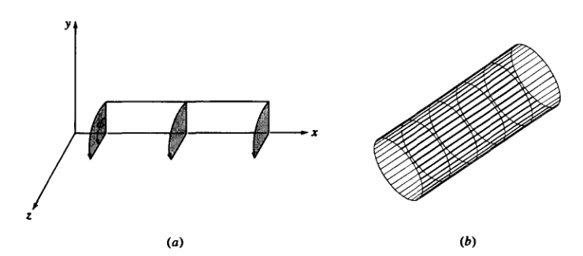
Кинематический способ построения поверхностей
Цилиндрическая поверхность вращения, а) Схема построения; б) результат.

Slide 5
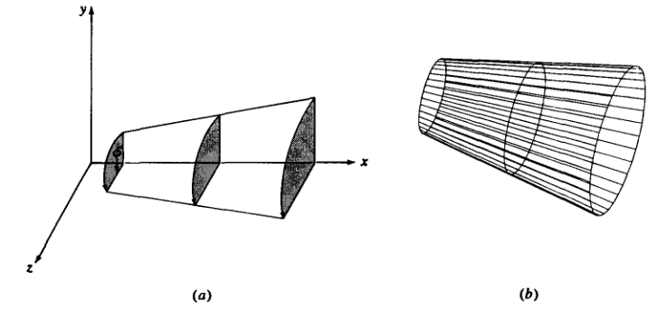
Кинематический способ построения поверхностей

Slide 6
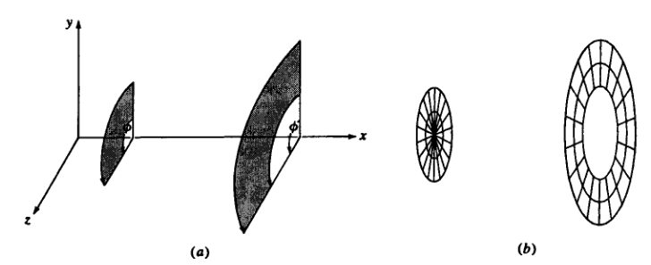
Кинематический способ построения поверхностей

Slide 7
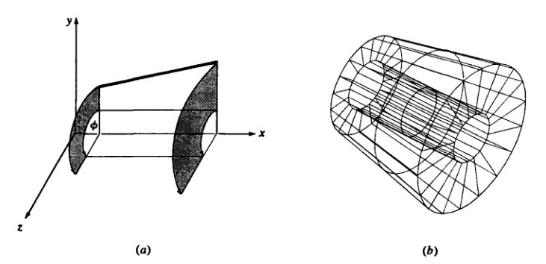
Кинематический способ построения поверхностей

Slide 8
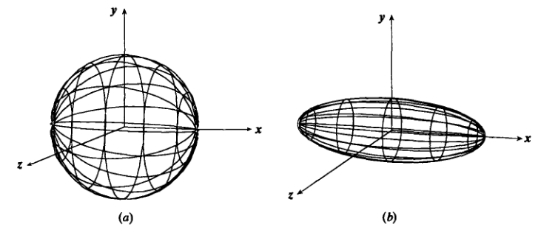
Кинематический способ построения поверхностей

Slide 9
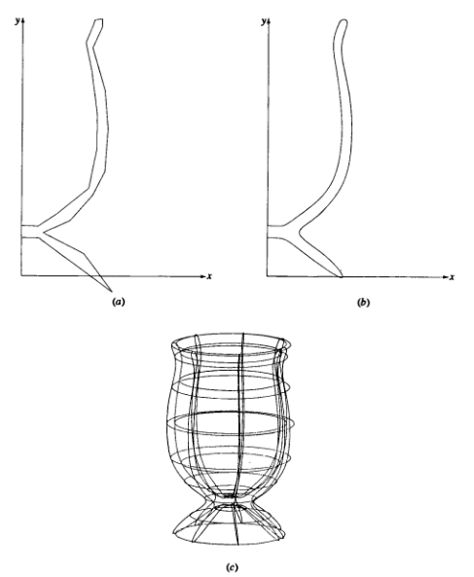
Кинематический способ построения поверхностей

Slide 10
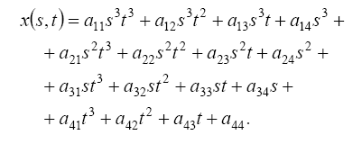
Сплайновые поверхности
Обычно используют кубические сплайны. Так как третья степень является наименьшей, позволяющей описывать любую форму, и при стыковке сплайнов можно обеспечить непрерывную первую производную — такая поверхность будет без излома в местах стыка. Сплайны часто определяют параметрически. Запишем формулу для координаты x(s,t) кубического сплайна в виде многочлена третьей степени параметров s и t:
Для других координат можно записать подобные формулы — в виде функций y(s, t), z(s,t).

Slide 11

Бикубические поверхности
Бикубические поверхности, задаются кубическими уравнениями от двух переменных s и t. Изменив оба параметра от 0 до 1, можно определить все точки на куске поверхности. Если одному из параметров присвоить постоянное значение, а другой изменять в диапазоне 0–1, то в результате получим кубическую кривую.
где S = [s³ s² s 1], T = [t³ t² t 1], а T^{T} транспонированная матрица T.
Эта запись называется алгебраической формой представления, так как C_{x} задает коэффициенты бикубического многочлена. Существуют также и C_{y} и C_{z}, которые определяют коэффициенты y(s, t) и z(s, t).

Slide 12
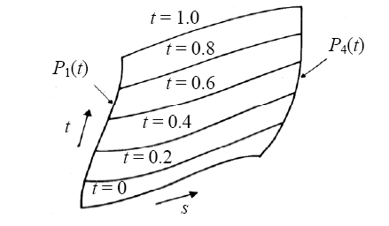
Бикубические поверхности

Slide 13
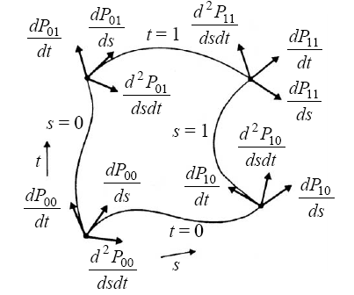
Форма Эрмита

Slide 14

Форма Эрмита
S = [s³ s² s 1], T = [t³ t² t 1], а T^{T} транспонированная матрица T.
Mh

Slide 15
Форма Эрмита

Slide 16
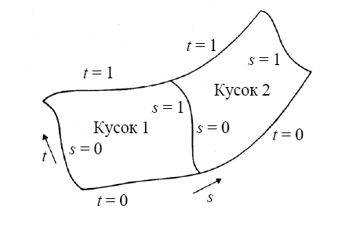
Форма Эрмита

Slide 17
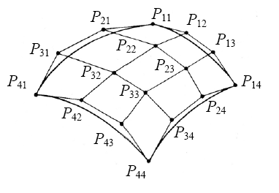
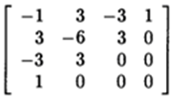
Форма Безье
S = [s³ s² s 1], T = [t³ t² t 1], а T^{T} транспонированная матрица T.
Mb=

Slide 18
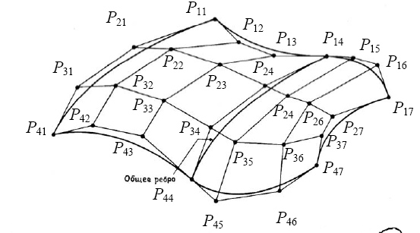
Форма Безье

Slide 19

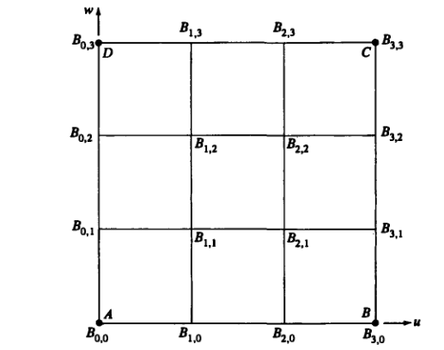
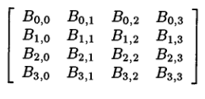
Форма Безье
Пример

Slide 20
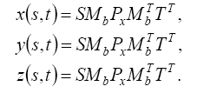
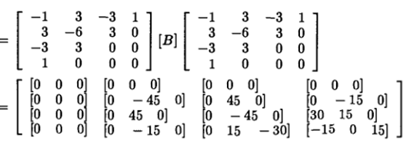
Форма Безье
Пример

Slide 21


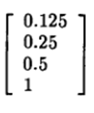


Форма Безье
Пример

Slide 22
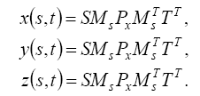
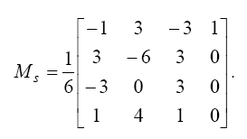
Форма B-сплайнов
S = [s³ s² s 1], T = [t³ t² t 1], а T^{T} транспонированная матрица T.

Slide 23
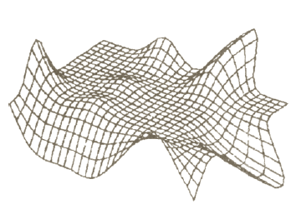
Форма B-сплайнов

Slide 24
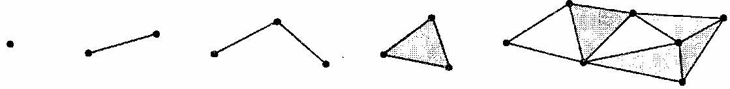
Векторная полигональная модель
Полигональная сетка представляет собой совокупность ребер, вершин и многоугольников. Вершины соединяются ребрами, а многоугольники рассматриваются как последовательности ребер или вершин.
Элемент «вершина» (vertex) — главный элемент описания, все другие являются производными.
Вершина может моделировать отдельный точечный объект, размер которого не имеет значения, а также может использоваться в качестве конечной точки для линейных объектов и полигонов. Двумя вершинами задается вектор.

Slide 25
Векторная полигональная модель
Несколько векторов составляют полилинию. Полилиния может моделировать отдельный линейный объект, толщина которого не учитывается, а также может представлять собой контур полигона.
Полигон моделирует площадный объект. Один полигон может описывать плоскую грань объемного объекта. Несколько граней составляют объемный объект в виде полигональной поверхности — многогранник или незамкнутую поверхность («полигональная сетка»).

Slide 26
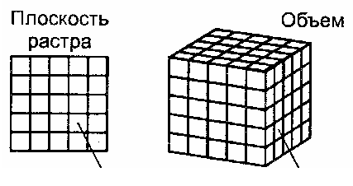
Воксельная модель
Воксельная модель – это трехмерный растр.

Slide 27
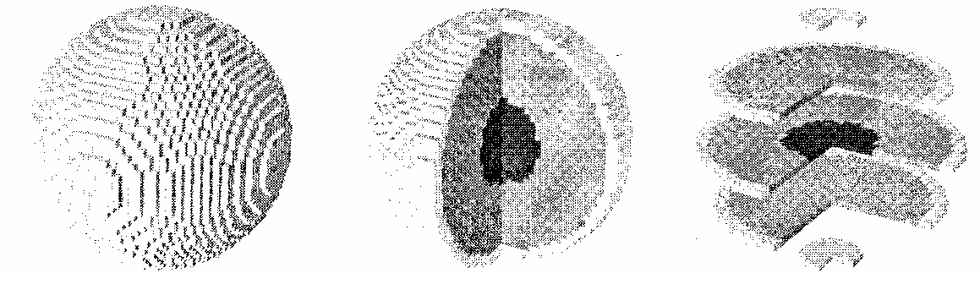
Воксельная модель
Воксельная модель – это трехмерный растр.

Slide 28
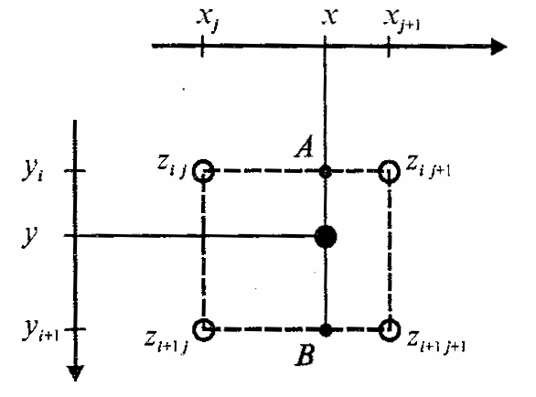
Равномерная сетка
Эта модель описывает координаты отдельных точек поверхности следующим способом. Каждому узлу сетки с индексами (i,j) приписывается значение высоты z_{i,j}. Индексам (i,j) соответствуют определенные значения координат (х,у). Расстояние между уз­лами одинаковое — dx по оси х и dy по оси у.

Slide 29
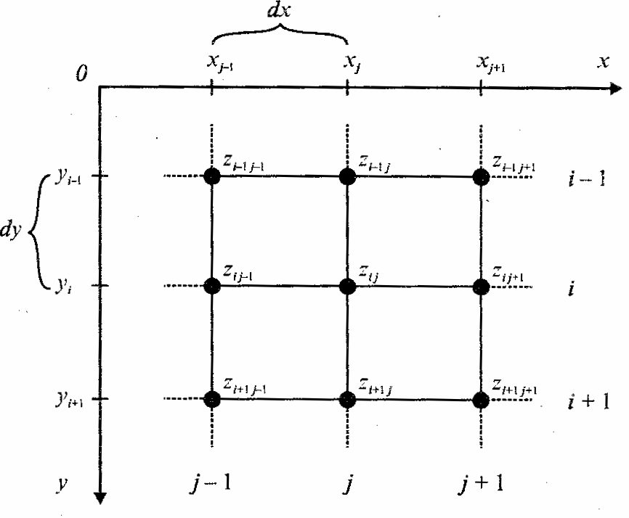
Равномерная сетка

Slide 30
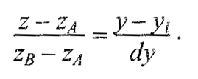
Равномерная сетка

Slide 31
Неравномерная сетка. Изолинии
Неравномерной сеткой назовем модель описания поверхности в виде множества отдельных точек {(х₀, у₀, z₀), (х₁, у₁, z₁), ..., (х_{n-1}, у_{n-1}, z_{n-1})} принадлежащих поверхности. Эти точки могут быть получены, например, в результате измерений поверхности какого-либо объекта с помощью определенного оборудования.

